Slide 1
Konkurensi (Cont’d)
Slide perkuliahan
SISTEM OPERASI
Sumber :
- Modern Operating System, Tanenbaum
Operating System, Internal and Design Principles, William Stallings
Modul SO, Johni S. Pasaribu
Ken Kinanti Purnamasari

Slide 2
SEMAPHORE
3 Operasi yang bernilai integer :
semaphore → inisialisasi dengan nilai positif
wait() → mengurangi nilai semaphore
signal() → menambah nilai semaphore

Slide 3
SEMAPHORE
Berdasarkan pembebasan dari blok, dibagi 2 :
Strong semaphore → membuat aturan pemilihan proses yang akan dibebaskan dari blok.
Weak semaphore → tidak membuat aturan pemilihan proses yang akan dibebaskan dari blok.

Slide 4
Program Counting_Semaphore;
Deklarasi
type semaphore = record
(count : integer;
queue : queueType;)
function wait(sema : semaphore)
sema.count--;
if (sema.count < 0) then
//masukkan proses P ke sema.queue
//blok proses P;
endif
endfunction
function signal(sema : semaphore)
sema.count++;
if (sema.count <= 0) then
//hapus proses P dari sema.queue
//masukkan P ke ready list;
endif
endfunction

Slide 5
Program Binary_Semaphore;
Deklarasi
type binary_semaphore = record
(sign : boolean;
queue : queueType;)
function waitB(sema : binary_semaphore)
if (sema.queue = 1) then
sema.value = 0
else
//masukkan proses P ke sema.queue
//blok proses P;
endif
endfunction
function signalB(sema : semaphore)
if (sema.queue is empty) then
sema.value = 1
else
//hapus proses P dari sema.queue
//masukkan P ke ready list;
endif
endfunction

Slide 6
MUTEX on SEMAPHORE
Blocked Semaphore A B C
1
semWait(lock)
0
semWait(lock)
 |  | B
-1
semWait(lock)
 | C | B
-2
semSignal(lock)
 |  | C
-1
semSignal(lock)
0
semSignal(lock)
1

Slide 7
Kasus SEMAPHORE
Producer / Consumer (Bounded Buffer)
Barber Shop
Reader / Writer
Dining Philosopher

Slide 8
PROBLEM
Producer/ Consumer
START
Consumer
Producer

Slide 9
Producer :
while (true) {
/* procedure item v */
b[in] = v
in++
}
Consumer :
while (true) {
while (in <= out)
/* do nothing */
w = b[out];
out++;
/* consume item w */
}

Slide 10
/* program producerConsumer */
int n;
binary_semaphore s = 1, delay = 0;
void producer()
{
while (true) {
produce();
semWaitB(s);
append();
n++;
if (n==1) semSignalB(delay);
semSignalB(s);
}
}

Slide 11
void consumer()
{
int m; /* local variable */
semWaitB(delay);
while (true) {
semWaitB(s);
take();
n--;
semSignalB(s);
consume();
if (m==0) semWaitB(delay);
}
}
void main()
{
n = 0;
parbegin (producer, consumer);
}

Slide 12
PROBLEM
Barber Shop
Tempat Duduk
Kursi Barber
Pintu masuk
Tempat tunggu (berdiri)

Slide 13
Data :
var
kursiTunggu := N;
waiting : integer;
customers, barbers, waitingmutex : semaphore;
customers := 0; barbers := 0; waitingmutex := 1;
waiting := 0;
Proses Barber :
wait(customer); //tidur, jika pelanggan tidak ada
wait(waitingmutex); //akses ke antrian tunggal
waiting := waiting – 1 //kurangi jumlah antrian
signal(barbers); //barber siap melayani
signal(waitingmutex); //lepaskan akses ke antrian

Slide 14
Proses Customer :
signal(waitingmutex); //lepaskan akses antrian
if (waiting < kursiTunggu)
{
waiting := waiting + 1; //tambah antrian
signal(customers); //tambah antrian
signal(waitingmutex); //lepaskan akses antrian
wait(barbers); //tunggu barber
// dilayani
}else
{ signal(waitingmutex)}

Slide 15
PROBLEM
Readers / Writers
Reader : hanya bisa membaca dari file
Writer : hanya bisa menulis ke file
Aturan Reader / Writer :
Beberapa Reader boleh membaca file bersamaan
Dalam satu waktu, hanya satu Writer yang boleh
menulis ke file
Jika ada Writer yang sedang menulis,
tidak ada Reader yang boleh membaca file

Slide 16
PROBLEM
Readers / Writers
Process P
A : ReadP();
B : WriteP(5);
A : WriteP(10);
B : ReadP();
x

Slide 17


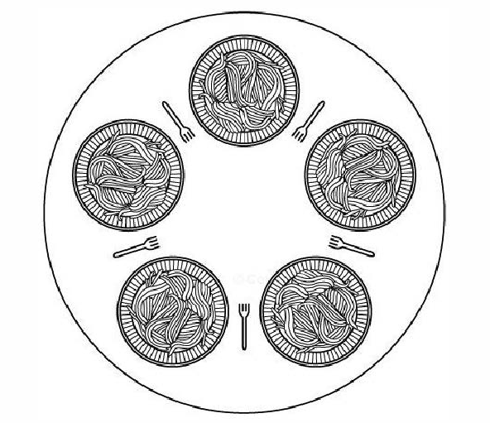
PROBLEM
Dining Philosoper

Slide 18
Philosopher i:
Repeat
wait (chopstick[i])
wait (chopstick[i+1] mod 5)
…
eat
…
signal (chopstick[i])
signal (chopstick[i+1] mod 5)
…
think
…
Until FALSE

